Slide 1
Thema 8 Moleculaire genetica
Paragraaf 1 De structuur van DNA

Slide 2
Elke groep spaart voor 18 december
20 Coca Cola blikjes
20 Sprite blikjes
20 Coca Cola flesjes (0,5 l)
60 rode doppen van Coca Cola Flessen
10 plastic flessen Fanta of ander merk
20 oranje doppen van Fanta of ander merk

Slide 3
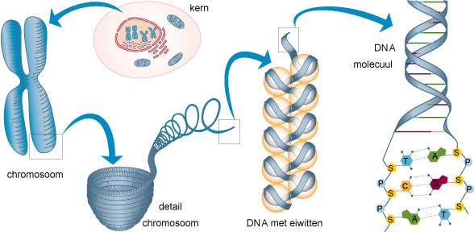
DNA in de cel
Celkern → chromosoom → DNA + eiwit → DNA-molecuul

Slide 4
DNA in de cel
Erfelijk materiaal in de celkern: chromatine
Chromatine = DNA + histonen (eiwit)
Nucleosomen: plek waar DNA zich om histonen windt
Doel oprollen: molecuul van 2 m past in de kern
Doel oprollen: DNA-materiaal is afgeschermd
Actieve delen DNA: euchromatine (afgerold)
Inactieve delen DNA: heterochromatine (opgerold)
Chromosomen: sterk gespiraliseerd chromatine

Slide 5
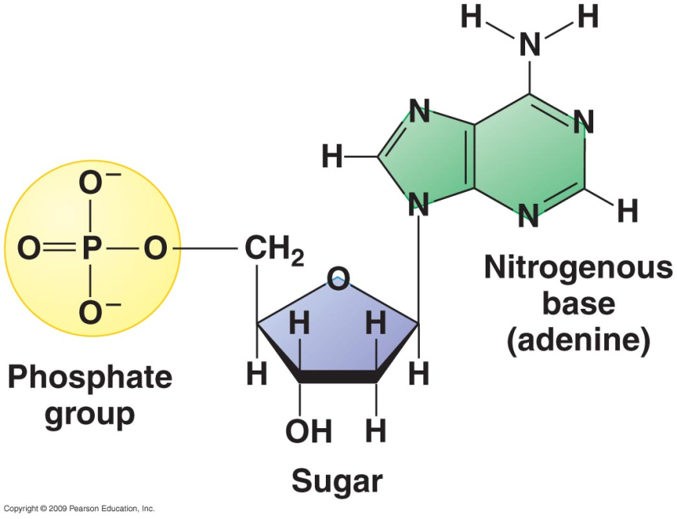
Het DNA molecuul
Polymeer is een molecuul dat bestaat uit een opeenvolging van meerdere identieke of soortgelijke delen
DNA is een polymeer van nucleotiden
Nucleotide = suiker + fosfaatgroep + stikstofbase
Suiker is desoxyribose
Basen: A – T – C – G
Adenine-Thymine-Cytosine-Guanine

Slide 6
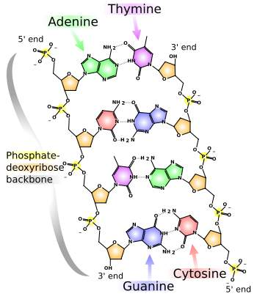
Het DNA molecuul
Basen vormen de sporten van de ladder
Ribose en fosfaat vormen de beide ruggengraten
A altijd met T
C altijd met G
Verbinding: waterstofbruggen
Bouw chromosoom --> DNA

Slide 7
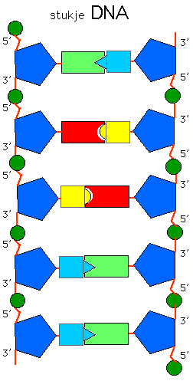
Het DNA molecuul
A-T en C-G: complementaire basen
De volgorde van de basen bevat de erfelijke informatie
Een gen is een stukje DNA met de code voor één bepaald eiwit
Gen: 100 tot duizenden nucleotiden

Slide 8
Genen
Genen bevatten de code voor één erfelijke eigenschap
Een gen bestaat uit 100 tot duizenden nucleotiden
De code van een gen geeft informatie over de bouw van een eiwit
Eiwitten: enzymen – pigmenten – andere stoffen

Slide 9
Bouw van DNA in animatie
Bouw en replicatie van DNA

